Slide 1
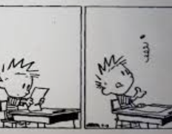
RO 1E
15.10.2026

Slide 2
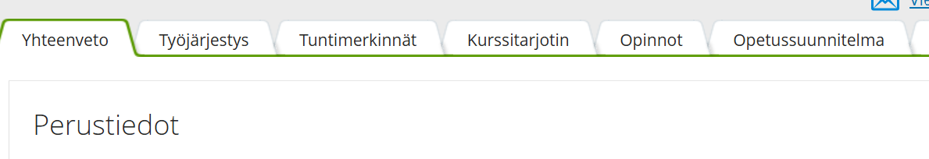
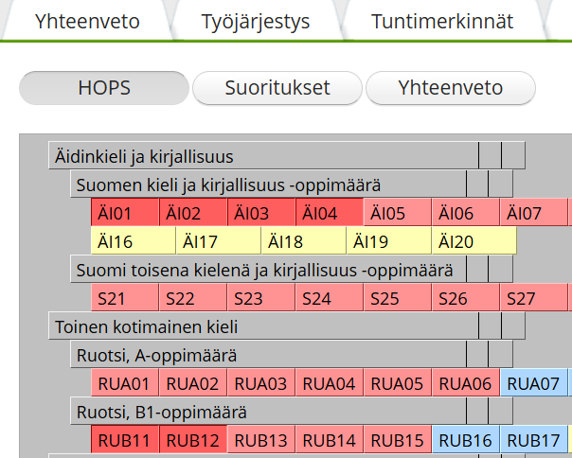
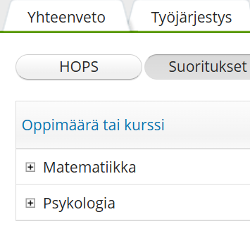
Arvosanat
Tarkista arvosanat
K –merkintä => Selvitä ja korjaa mahdollisimman pikaisesti

Slide 3
Uusinta/korotuskoe
Saman opintojakson saa uusia vain yhden kerran
Uusittava saman lukuvuoden aikana, poikkeuksena 5.periodin opintojaksot mikäli useampi hylätty
Uusi hylätty opintojakso heti seuraavassa uusinnassa
Kerralla saa tehdä vain yhden kokeen!!
Sitova ilmoittautuminen pedanetin kautta määräaikaan mennessä
Myöhässä ilmoittautuneet siirtyvät seuraavaan uusintaan
Saapumatta jättäminen johtaa uusintaoikeuden menettämiseen kyseisessä opintojaksossa
Hylätyn opintojakson voi myös käydä uudelleen
Myös hyväksyttyä opintojaksoa saa korottaa samoilla ehdoilla. Parempi arvosana jää voimaan

Slide 4
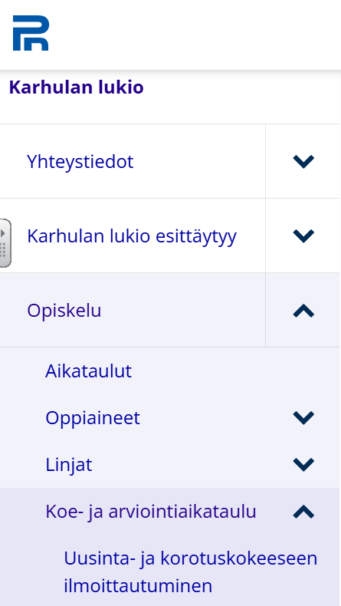
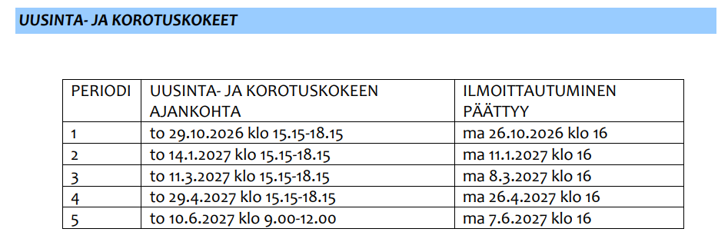
Ilmoittautuminen
Koulun PedaNet -sivut
https://peda.net/kotka/lukiokoulutus/karhulanlukio/opiskelu/koeviikko/ujk

